Slide 1
3º Domingo de Advento
ALEGRIA

Slide 2

Tempo de chegada, de conversão e
arrependimento.

Slide 3
O anjo, porém, lhes disse: não temais, eis que vos trago boa nova de grande alegria, que será para todo o povo; é que hoje vos nasceu na cidade de Davi, o Salvador, que é Cristo, o Senhor. Lucas 2.10-11.
Nossa alegria está em Jesus: o Salvador, o Cristo, o Senhor!

Slide 4
Esta é a terceira semana do Advento:
ALEGRIA!
Afirmação:
Ao reacendermos as duas primeiras velas do Advento, relembramos que a Esperança entre nós nos traz a Paz.
Ao acendermos a terceira vela, que simboliza a alegria, cantamos como o salmista:
“Tu me farás ver os caminhos da vida; na tua presença há plenitude de Alegria...” Salmo 16.11

Slide 5
Oléo de Alegria*
Alda Célia
O Espírito de Deus nos ungiu
Pra proclamar boas novas
Aos quebrantados de coração
Nos ungiu para curar
E aos cativos libertar
Ministrar aos que estão tristes em Sião
Óleo de alegria!
Vestes de louvor!
Coroa em vez de cinzas!
Pra glória do Senhor!

Slide 6
Oléo de Alegria*
Alda Célia
O inverno já passou,
A primavera já chegou
Já se ouve a voz de Deus
Como um trovão
Sim, a chuva cairá,
Em dobro restituirá
O que semeou com lágrimas colherá“
* http://www.youtube.com/watch?v=QdVaEqN3_sU

Slide 7
HE 11 - Natal
Eis dos anjos a harmonia!
Cantam gloria ao Rei Jesus.
Paz aos homens! Que alegria!
Paz com Deus em plena luz
Ouçam povos exultantes,
Ergam salmos triunfantes,
Aclamando seu Senhor.
Nasce Cristo, o Redentor
Toda terra e os altos céus
Cantem sempre glória a Deus!

Slide 8
Cristo, eternamente honrado,
Do seu trono se ausentou.
Cristo, entre homens encarnado,
Deus conosco se mostrou
Que sublime divindade
E que excelsa humanidade!
Salve glória de Israel,
Luz do mundo, Emanuel!
Toda terra e os altos céus
Cantem sempre glória a Deus!

Slide 9
Cante povo resgatado
Glória ao Príncipe da paz;
Deus em Cristo revelado
Vida e Luz o mundo traz!
Nasce a fim de renascermos,
Vive para revivermos,
Rei, Profeta e Salvador
Louvem todos ao Senhor! – R.H.M.
Toda terra e os altos céus
Cantem sempre glória a Deus!

Slide 10
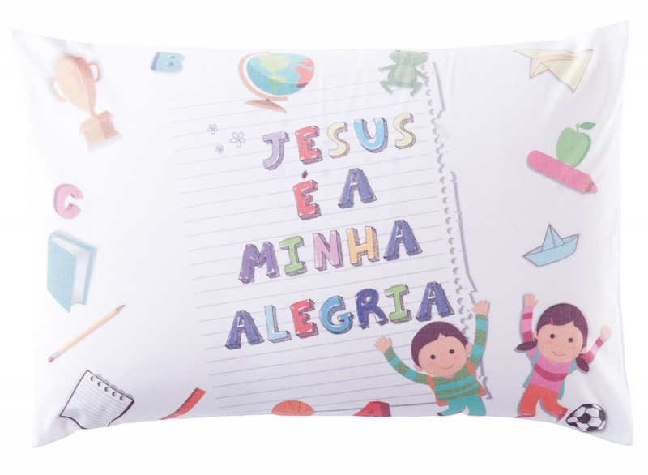
“ O que me traz alegria nesse Natal?”
“ Expressões de Louvor”

